Slide 1
Внеклассное занятие
«Лишняя денежка карману не тяга»
или
как сэкономить семейный бюджет
накануне учебного года
5 класс
Авторы:
Дудина Любовь Юрьевна, учитель математики МАОУ «Лицей №10» г. Перми
Неквасиль Наталья Владимировна, учитель английского языка МАОУ «Лицей №10» г. Перми
Ракишева Оксана Александровна, учитель английского языка МАОУ «Лицей №10» г. Перми

Slide 2
Введение
Тема экономии семейного бюджета интересна и важна. Актуальность её заключена в том, что рассматриваемые понятия (ассортимент, покупатель, товар, деньги, доход, расход, семейный бюджет, правильный выбор) необходимы каждому человеку, так как все мы постоянно выступаем в роли покупателей. Покупатели должны быть информированы. Кроме того, они должны знать, как распорядиться этой информацией, чтобы правильно выбирать товары, услуги и должны уметь экономить семейный бюджет.

Slide 3
Цель занятия:
Сформировать представление о семейном бюджете и способах его экономии.
Задачи:
Развивать экономическое, логическое мышление, память, внимание.
Совершенствовать вычислительные навыки при решении финансовых задач.
Воспитывать ответственное отношение к финансам, познавательный интерес к изучению курса «Финансовая грамотность».
Формировать умение работать в команде (группе).
Формировать уважать партнеров и соперников по игре.

Slide 4
Планируемые результаты
Личностные
осознание себя как члена семьи, общества и государства;
овладение начальными навыками адаптации в мире финансовых отношений;
развитие самостоятельности и осознание личной ответственности за свои поступки;
развитие навыков сотрудничества с взрослыми и сверстниками в разных игровых и реальных экономических ситуациях;

Slide 5
Планируемые результаты
Предметные
понимание и правильное использование экономических терминов;
представление о роли денег в семье и обществе;
умение экономить свой семейный бюджет;
проведение элементарных финансовых расчетов;
приобретение знаний и опыта применения полученных знаний и умений для решения типичных финансовых задач в области экономии семейного бюджета;
умение актуализировать список покупок для экономии семейного бюджета;
развитие кругозора в области экономической жизни общества и формирование познавательного интереса к изучению общественных дисциплин.

Slide 6
Планируемые результаты
Метапредметные
Регулятивные результаты
понимание цели своих действий;
проявление познавательной и творческой инициативы;
оценка правильности выполнения действий;
адекватное восприятие предложений одноклассников, учителя.
Познавательные результаты
освоение способов решения проблем творческого и поискового характера;
использование различных способов поиска, сбора, обработки, анализа и представления информации;
формирование умений представлять информацию в зависимости от поставленных задач в виде таблицы, схемы;
овладение логическими действиями сравнения, анализа, синтеза, обобщения, классификации, установления аналогий и причинно-следственных связей, построения рассуждений, отнесения к известным понятиям.
Коммуникативные результаты
умение слушать собеседника и вести диалог;
умение признавать возможность существования различных точек зрения и права каждого иметь свою;
умение излагать своё мнение и аргументировать свою точку зрения и оценку событий;
умение договариваться о распределении функций и ролей в совместной деятельности;
осуществлять взаимный контроль в совместной деятельности, адекватно оценивать собственное поведение и поведение окружающих.

Slide 7
Методы и формы обучения
Формы: фронтальная, индивидуальная, групповая.
Методы: словесный, наглядный, практический, частично-поисковый.

Slide 8
Основные термины
Покупатель
Деньги
Товар
Ассортимент
Доход/расход
Семейный бюджет
Правильный (грамотный) выбор
Экономия семейного бюджета

Slide 9
1. Организационный момент 2. Актуализация субъектного опыта учащихся
Объясни пословицы и поговорки о деньгах:
Был бы ум, будет и рубль; не будет ума, не будет и рубля.
Лишняя денежка карману не тяга.
Денежки есть - калачики ешь, а денежек нет - поколачивай в плешь.
Объясни, какие из поговорок относятся к экономии денег:
Не горюй о деньгах: не они нас нажили, а мы их.
Деньги не щепки, счётом крепки.
Деньги не голова: наживное дело.
Береги денежку про черный день.
Деньги - не рожь: и зимой родятся.
Деньги - не живот, и дурак наживет.
Копейка рубль бережёт.
Как сэкономить деньги?
Как стать грамотным покупателем?

Slide 10
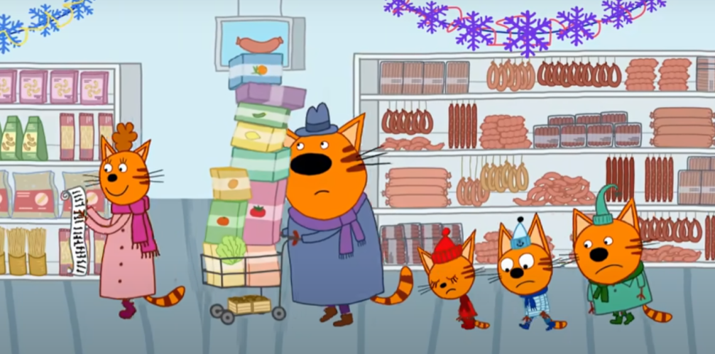
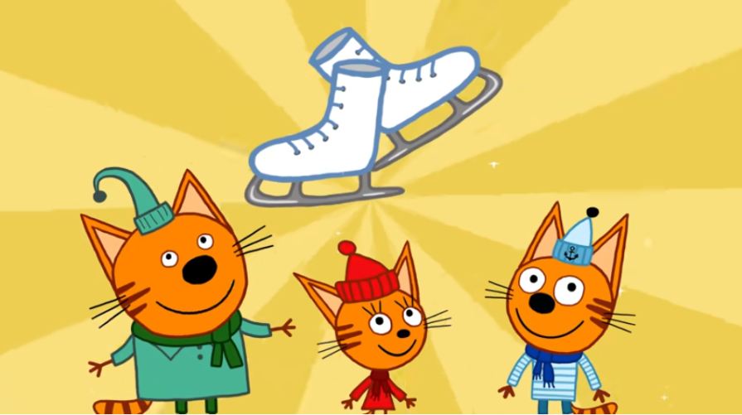
2. Актуализация субъектного опыта учащихся
Просмотр мультфильма «Три кота» (серия «Поход в магазин»)
https://www.youtube.com/watch?v=4PCXY6gER5s&t=219s
Ответь на вопросы:
Нужно ли тратить время на составление списка покупок перед посещением магазина? Составляется ли подобный список в твоей семье?
Как ты думаешь, почему родители доверили котятам закончить покупки самостоятельно (хлеб, чай, молоко)? Доверяют ли тебе родители самостоятельный поход в магазин?
Почему котята всё-таки не купили конфеты, игрушки и коньки? Был ли у тебя подобный случай в магазине, когда ты купил совершенно не то,
что необходимо?

Slide 11
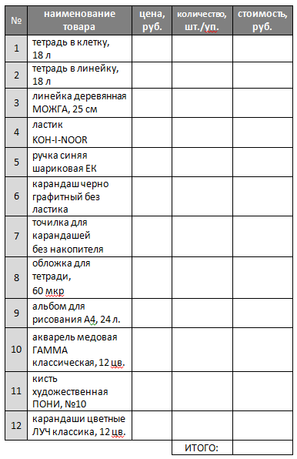
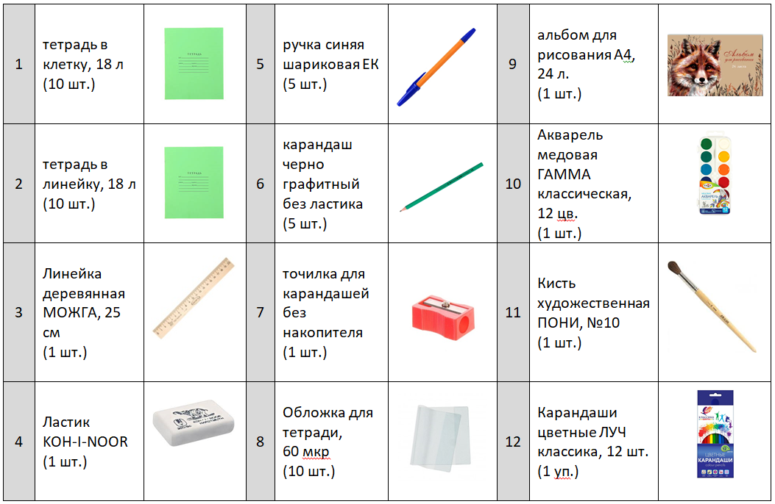
3. Проверка домашнего задания
Групповое задание:
1 – магазин в шаговой доступности от дома
2 – специализированный магазин
(канцелярские товары)
3 – интернет-магазин
Лист с систематизирующей таблицей для выполнения опережающего домашнего задания

Slide 12
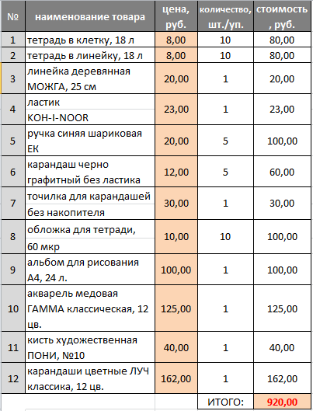
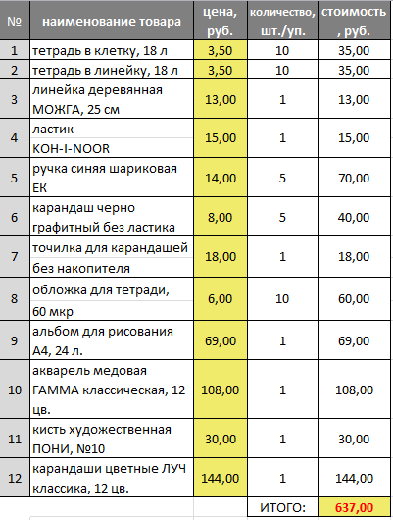
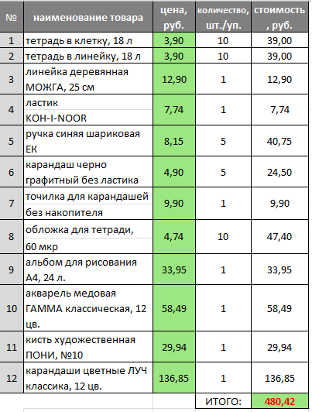
3. Проверка домашнего задания
ГРУППА 1
стоимость товаров
в магазине в шаговой доступности от дома
ГРУППА 2
стоимость товаров
в специализированном магазине
ГРУППА 3
стоимость товаров
в интернет-магазине
Товары выгоднее покупать
в специализированных магазинах.
Товары в интернет-магазине могут быть дешевле.

Slide 13
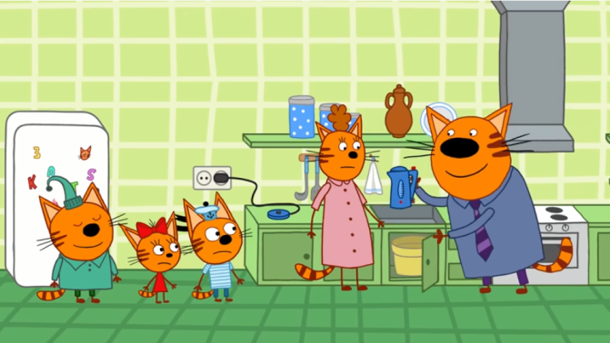
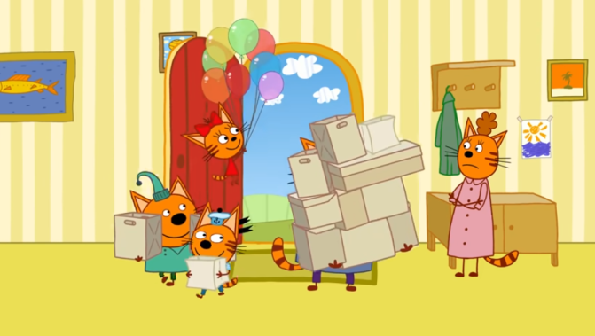
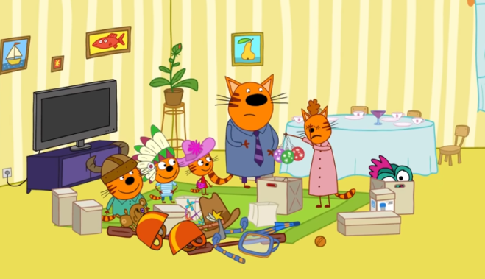
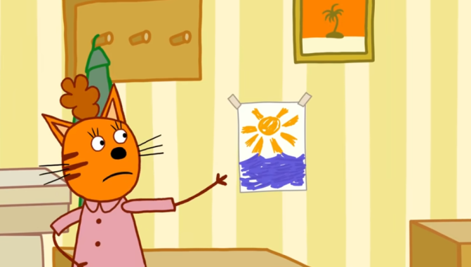
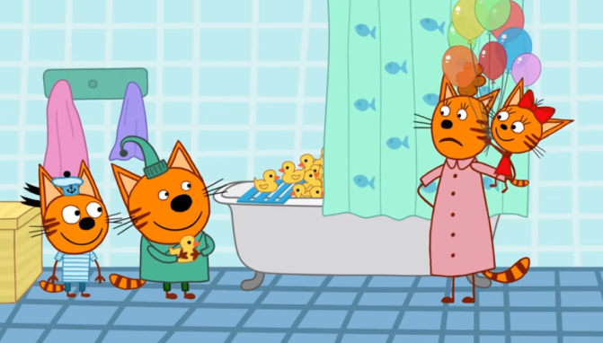
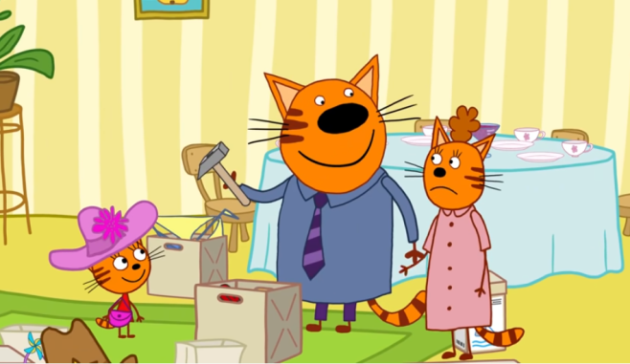
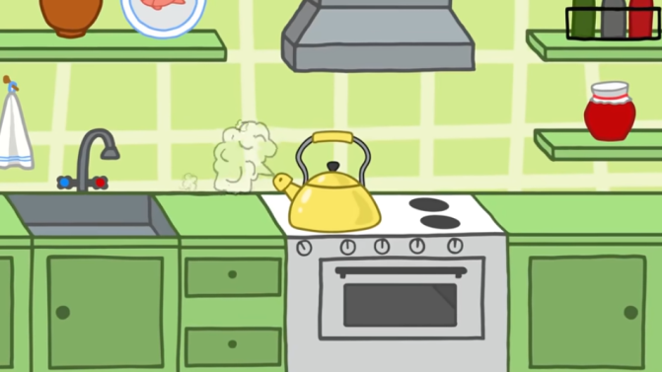
4. Закрепление изученного
Какие ещё ошибки может совершить покупатель в магазине?
Просмотр мультфильма «Три кота» (серия «За чайником»).
https://www.youtube.com/watch?v=jKNmLw6bXug
1
2
3
4
5
6
Всегда ли надо покупать новый товар, если сломанный старый можно отремонтировать?
Есть ли необходимость покупать товар при условии, что дома уже имеется аналогичный?
Приведи примеры неоправданных покупок, которые были в твоей семье? Как твоя семья поступала с лишними и ненужными покупками?
7

Slide 14
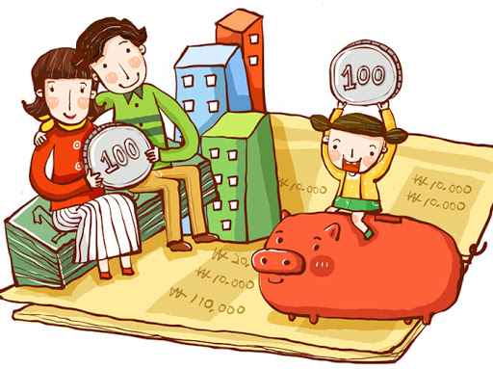
5. Подведение итогов
Правила грамотного покупателя:
Перед походом в магазин всегда составлять список покупок.
При посещении магазина не допускать спонтанных и незапланированных покупок.
Прежде чем совершить покупку, убедитесь, что она вам действительно нужна, и такого товара у вас точно нет.
Перед покупкой нового товара убедитесь, что старый (сломанный) товар ремонту не подлежит. Если всё-таки старый товар можно отремонтировать, то воздержитесь от покупки нового.
Покупать товар лучше в специализированных магазинах.
Купленный по ошибке товар можно вернуть в магазин.

Slide 15
5. Подведение итогов
Семейный бюджет можно сократить,
если покупки делать грамотно.

Slide 16
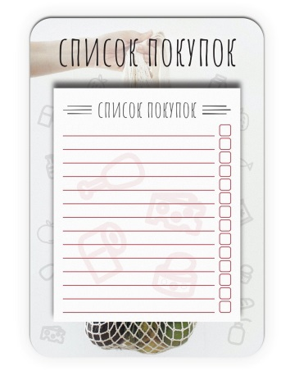
6. Домашнее задание
Составь свой индивидуальный список покупок к новому учебному году.
Убедись, что в этом списке нет посторонних товаров, не относящихся к поставленной цели.
Внимательно посмотри, что из списка покупок у тебя уже имеется дома (возможно, осталось с прошлого учебного года). Внеси изменения в список покупок в случае, если такой товар уже когда-то приобретался, но так до сих пор и не был использован.
Перед покупкой нового товара убедись, что старый (сломанный, порванный) товар ремонту не подлежит. Возможно, небольшую дырку на футболке для физкультуры можно аккуратно зашить, а сломанную линейку - склеить. Если в твоём списке покупок есть такие вещи, то постарайся починить их.
Подумай, где выгоднее купить товар из твоего индивидуального списка покупок.

Slide 17
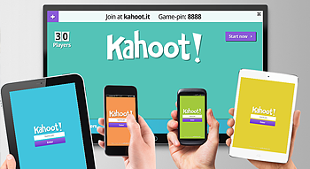
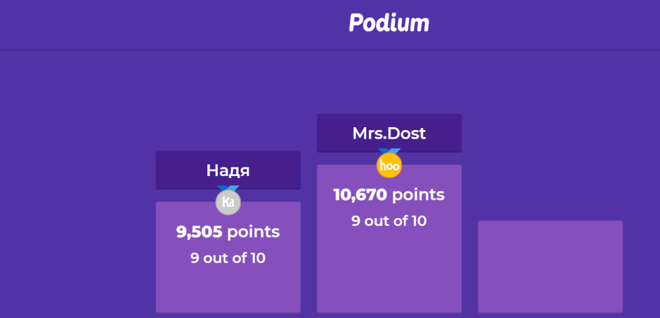
7. Контроль и самоконтроль
Kahoot - популярная обучающая платформа для проведения викторин, создания тестов и образовательных игр с возможностью индивидуальных и групповых игр, в которых участники видят не только свой результат, но и результат соперников.
Игра на тему «Семейный бюджет»

Slide 18
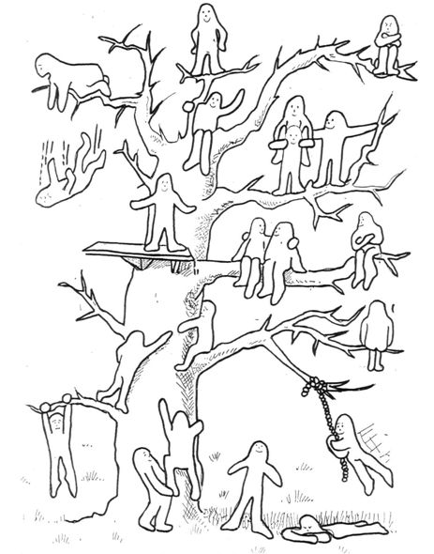
8. Рефлексия
В конце занятия каждый ученик получает листок
с иллюстрацией.
На этом листке учащемуся предлагается раскрасить человечка,
с которым он ассоциирует себя по окончании внеклассного занятия.

Slide 19
Заключение
Чтобы стать по-настоящему грамотным покупателем, нам предстоит учиться на протяжении всей жизни. Однако начинать постигать азы финансовой грамотности надо с юного возраста.
Обучать ребёнка основам финансовой грамотности — это как учить навыкам самовыживания, что особенно актуально в современном информационном обществе.
Чем лучше юный покупатель знаком с денежно-экономическими отношениями, тем успешнее может быть его жизнь в будущем.

Slide 20
СПАСИБО ЗА ВНИМАНИЕ

